Slide 1
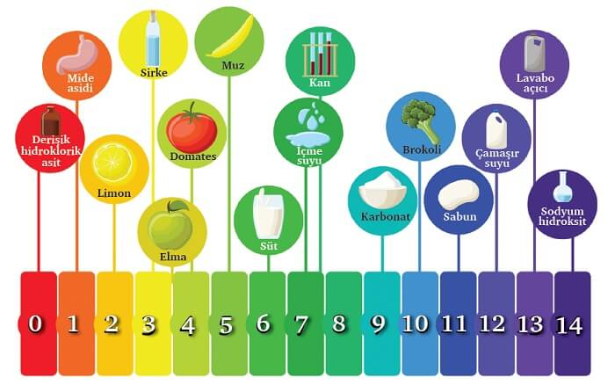
ASİTLER VE BAZLAR

Slide 2
Suda çözündüklerinde H⁺ (Hidrojen) yada OH⁻ (hidroksil) iyonu oluşturan maddelerdir.

Slide 3
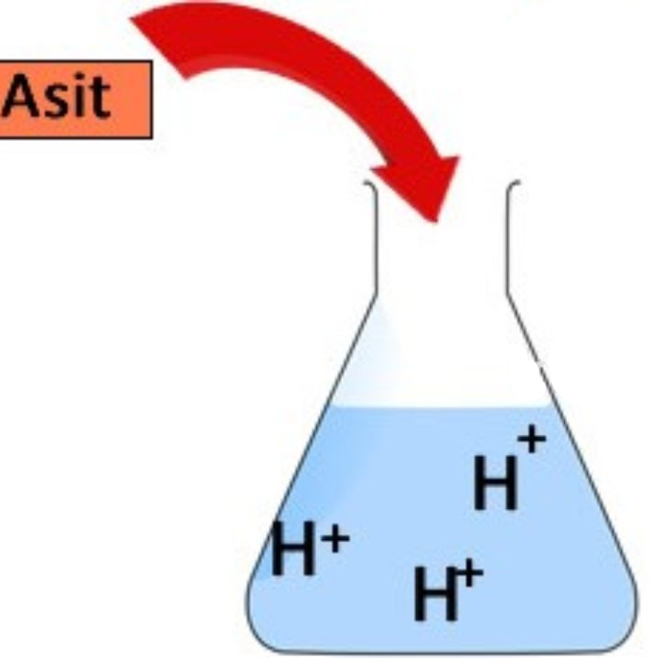
ASİTLER
Suda çözündüklerinde çözündüklerinde H⁺ (Hidrojen) iyonu oluşturan bileşiklere asit denir.
Asit özelliği gösteren maddelere asidik madde de denir.

Slide 4
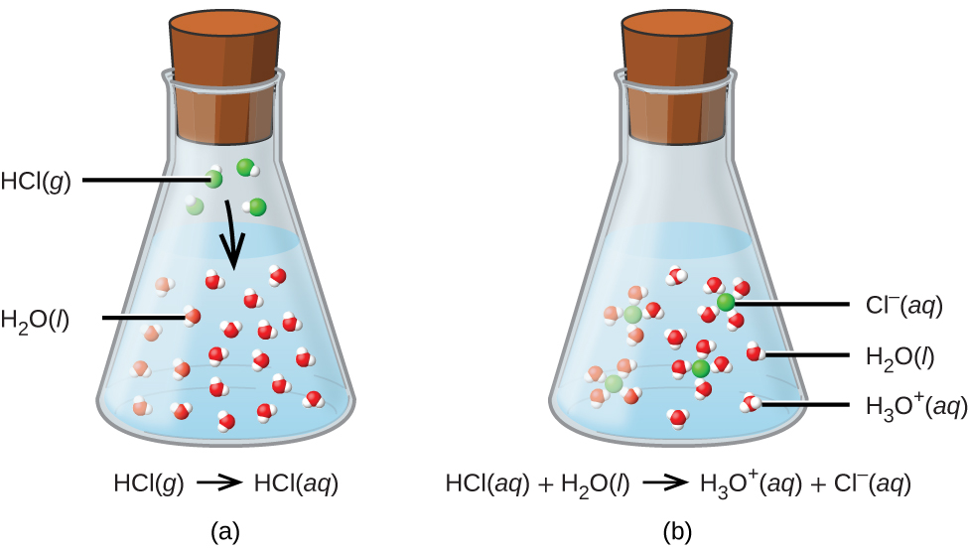
Bazı asitlerin suda iyonlaşma denklemleri
Hidroklorik asit: HCI → H⁺ + Cl⁻
Nitrik asit: HNO₃ → H⁺ + NO₃ ⁻
Sülfürik asit: H₂SO₄ → 2 H⁺ + SO₄ ⁻
Asetik asit: CH₃COOH → CH₃COO⁻ + H⁺
Karbondioksit: CO ₂ + H₂O→ H⁺ + HCO₃

Slide 5
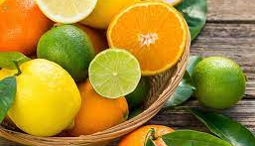
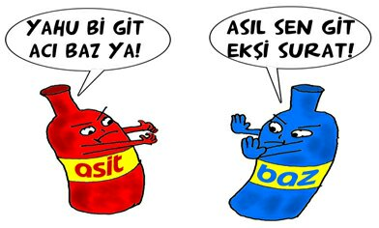
Tatları ekşidir ve genellikle yiyeceklerin yapısında bulunur.
ÖR:
Limon, Portakal, Elma

Slide 6
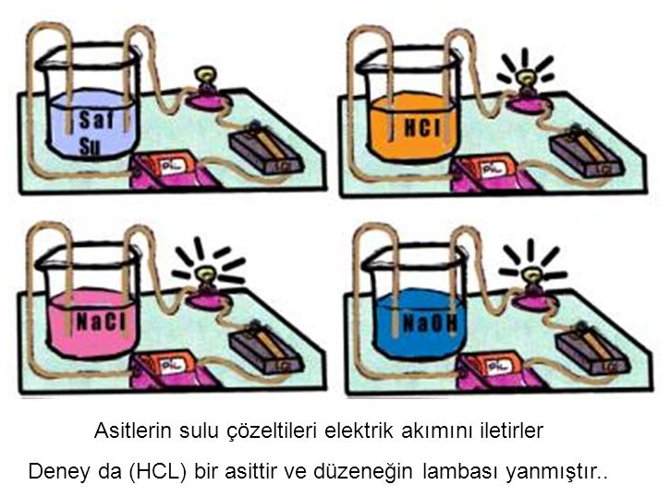
Sulu çözeltileri elektriği (elektrik akımını) iletir.

Slide 7
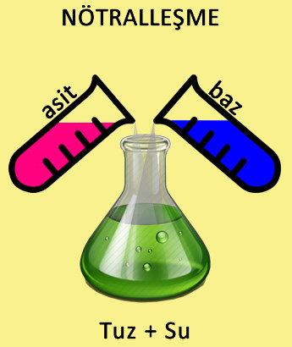
Asitler, bazlarla tepkimeye girerek , tuz ve su oluşturur.
Asit + Baz → Tuz + Su
Asitler tuzlar ile tepkimeye girmezler

Slide 8
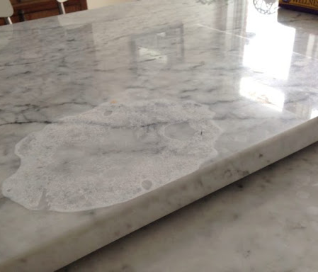
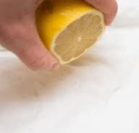
Yakıcı ve tahriş edicidirler.
Asitler kumaş ve mermeri aşındırır, cam ve porselene zarar vermez.

Slide 9
Müthiş Deney Sülfürik Asitin Kumaşa Etkisi
https://www.youtube.com/watch?v=edqNjamc9DM

Slide 10
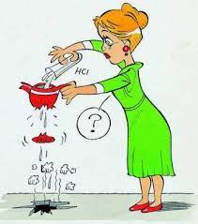
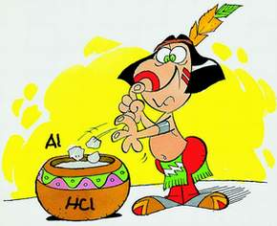
Asitler, metallerle tepkimeye girerek H ₂ (Hidrojen) gazı açığa çıkarır.
Bu nedenle; asitler metal kaplarda saklanamaz. Asitler; cam ve plastik kaplarda saklanır.

Slide 11
8.Sınıf 4.Ünite HCI-Çinko tepkimesi ve Kimyasal tepkimelerde kütle korunumu 3D Animasyonu
https://www.youtube.com/watch?v=Dw1O7bjEGi4

Slide 12
Kimyasal tepkimeler - Nitrik asit ve pirinc alasimi arasindaki tepkime
https://www.youtube.com/watch?v=ApFeBdYzwIA

Slide 13
Kimyasal tepkimeler Hidroklorik asit - çinko tepkimesi
https://www.youtube.com/watch?v=elsNlvylJsM

Slide 14
Kimyasal tepkimeler- Nitrik asit --bakır tepkimesi
https://www.youtube.com/watch?v=xjRPLBLaPHc

Slide 15
Kola kutusunun içindeki sır
https://www.youtube.com/watch?v=8hK_nS4EG-w

Slide 16
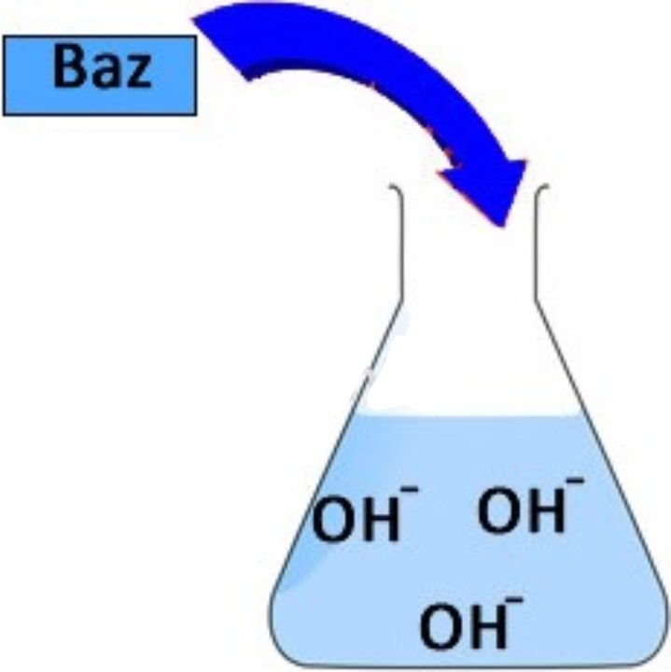
BAZLAR
Suda çözündüklerinde OH-(hidroksil) iyonu oluşturan bileşiklere baz denir.
Baz özelliği gösteren maddelere bazik madde de denir.

Slide 17
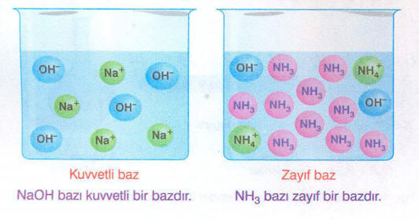
Bazı bazların sudaki iyonlaşma denklemleri
Sodyum hidroksit: NaOH → Na⁺ + OH⁻
Potasyum hidroksit: KOH → K⁺ + OH⁻
Magnezyum hidroksit: Mg(OH)₂→Mg ⁺ +2OH⁻
Kalsiyum hidroksit : Ca(OH)₂→Ca ⁺ +2OH⁻

Slide 18
UNUTMA
Amonyak : NH₃ + H₂ O → NH₄⁺ + OH⁻
Susuz bazdır

Slide 19
Tatları acıdır ve genellikle temizlik maddelerinin yapısında bulunur.
Asitlerin ve bazların koklanması , tadına bakılması tehlikelidir.

Slide 21
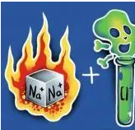
Bazlar, asitlerle tepkimeye girerek , tuz ve su oluşturur.
Asit + Baz - Tuz + Su
Bazlar, tuzlarla tepkimeye girmezler.

Slide 22
Sulu çözeltileri elektriği (elektrik akımını) iletir.

Slide 23
8.Sınıf 4.Ünite Asit-Baz Çözeltilerinin Elektrik İletkenliği İle İlgili 3D Animasyonu
https://www.youtube.com/watch?v=WSQhnL3OLAU

Slide 24
Bazlar ele kayganlık hissi verir (sabun, şampuan vb.)

Slide 25
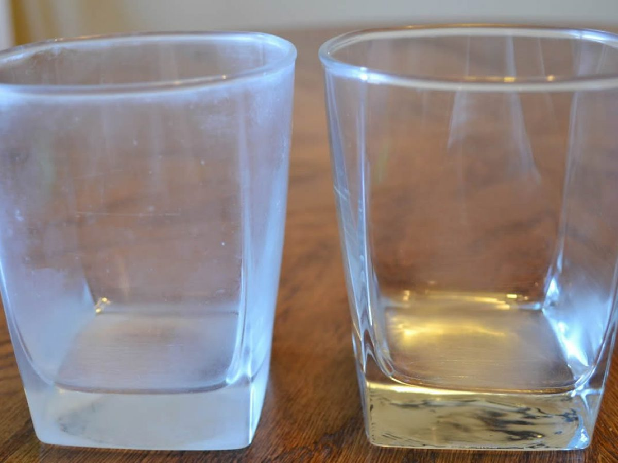
Bazlar cam ve porselenler ile tepkimeye girerek. Cam ve porselenlerin yüzeylerini matlaştırırlar.
ÖR: Bulaşık makinesinde yıkanan bardaklar, bulaşık makinesi tableti bazik olduğu için zamanla parlaklığını kaybeder, matlaşır.

Slide 26
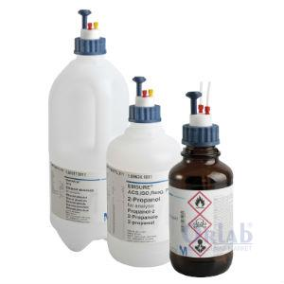
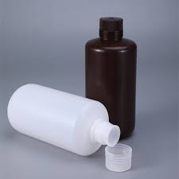
Metaller ve mermerler ile tepkimeye girmezler.
Bu nedenle; bazlar cam kaplarda saklanamaz. Metal veya
Plastik kaplarda bazlar saklanır

Slide 27
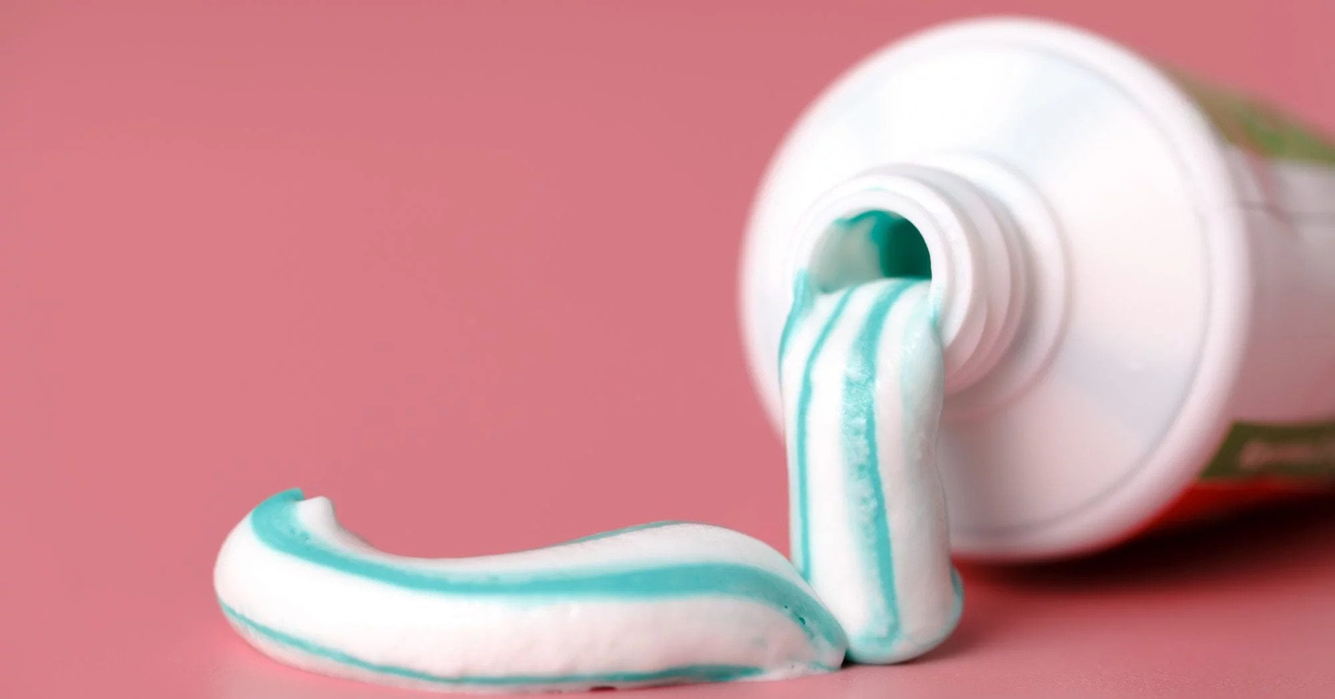
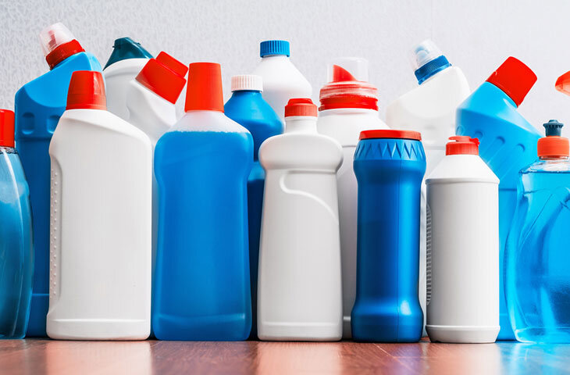
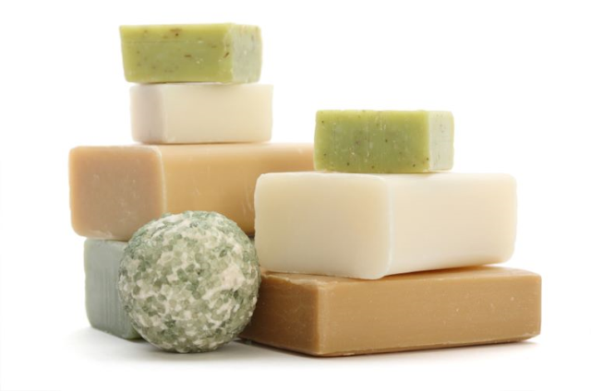
Sabun, diş macunu, çamaşır suyu, deterjanlar → bazik özelliktedir.

Slide 28
Bazı bazlar (kuvvetli bazlar) cilde zarar verir.

Slide 29
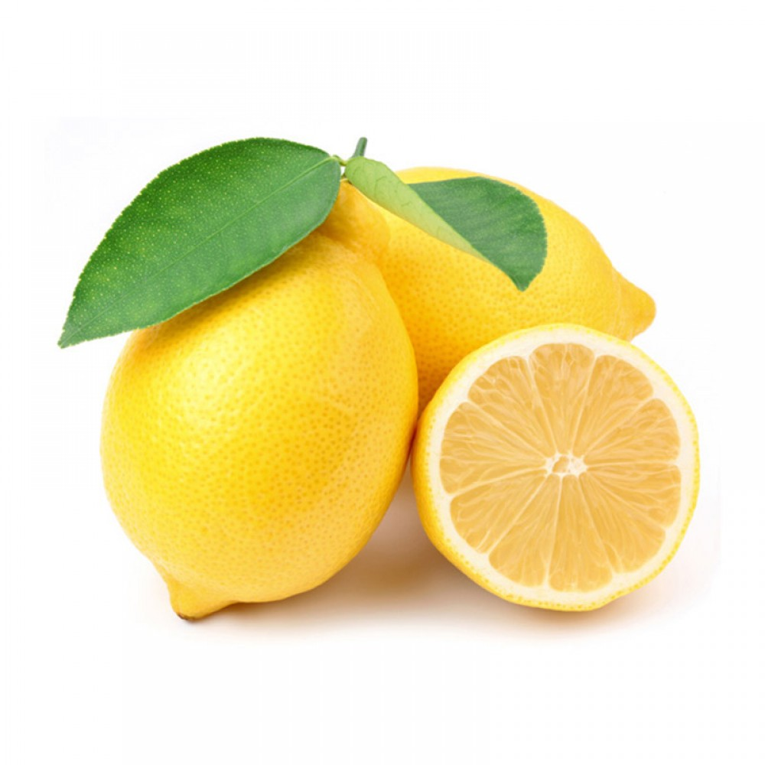
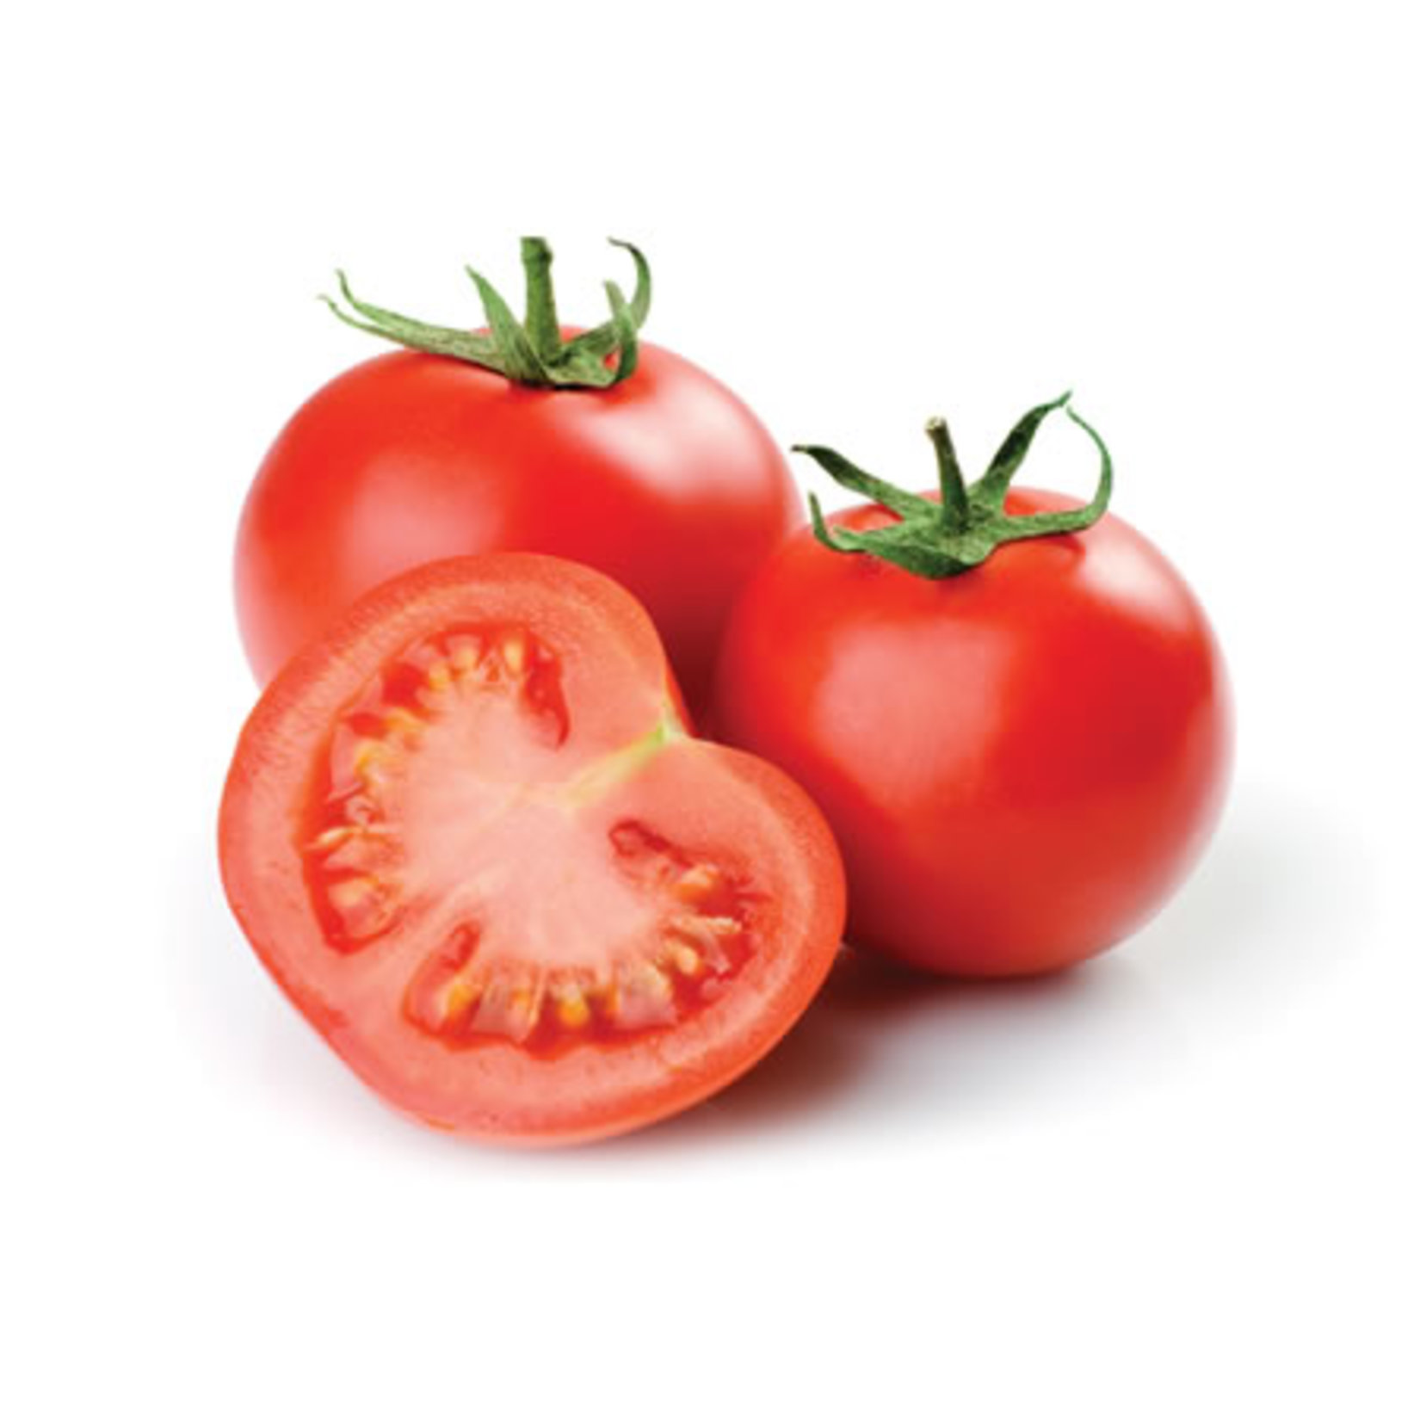
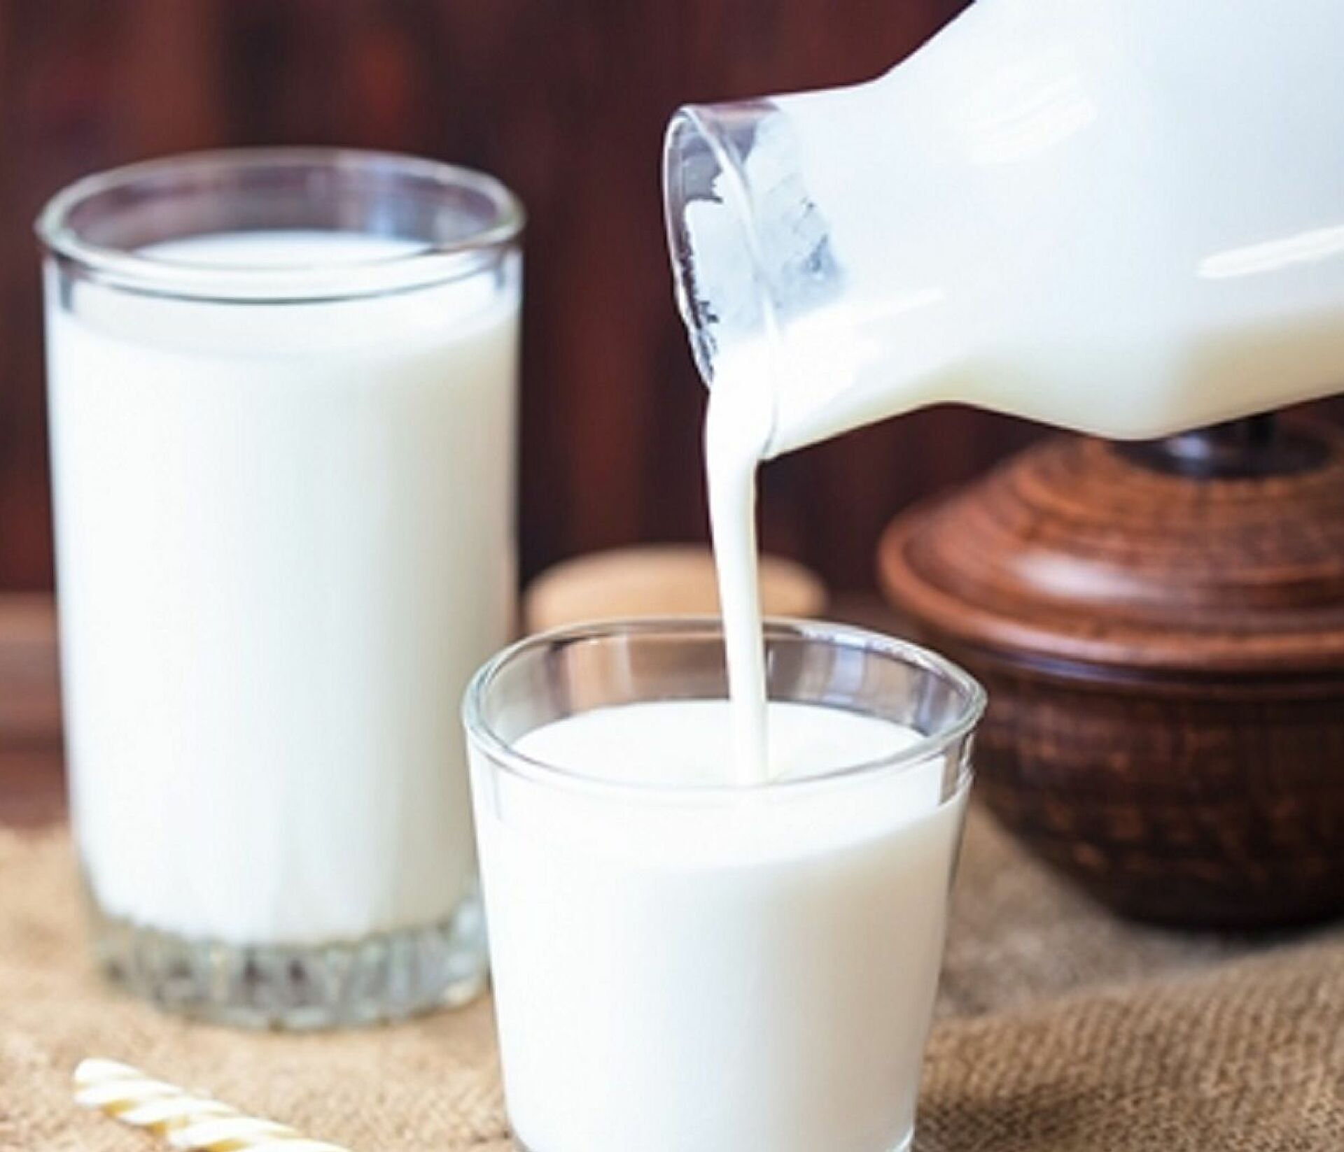
GÜNLÜK YAŞAMDAKİ BİLİNDİK
ASİTLER VE BAZLAR

Slide 30
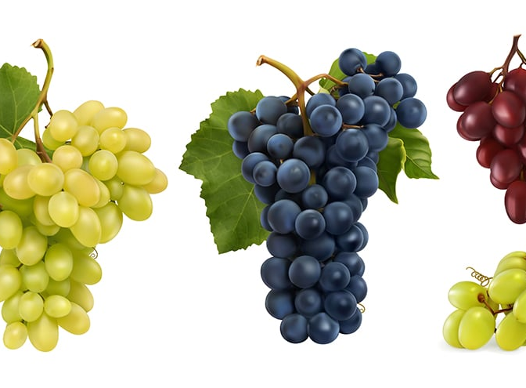
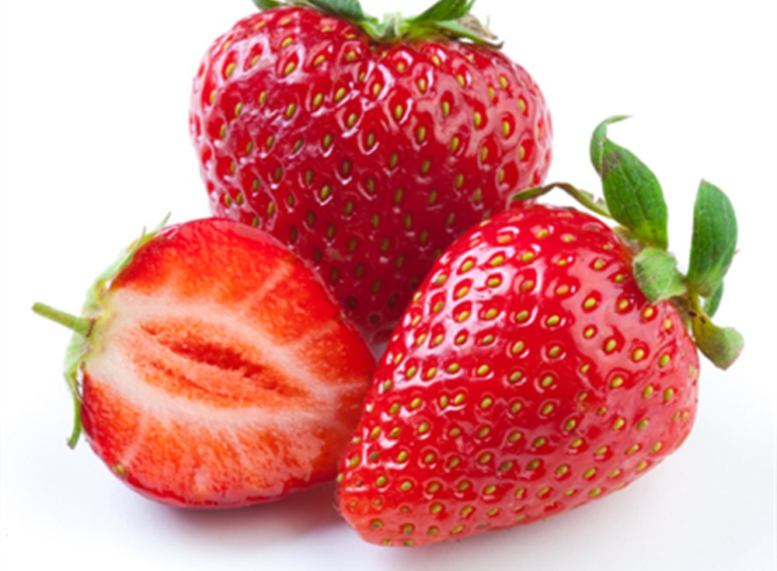
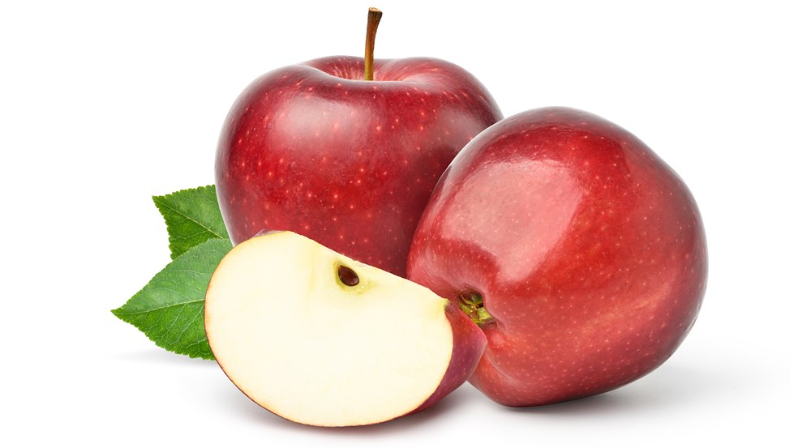
ASİTLER
Limon, Portakal (Sitrik asit)
Elma (Malik asit)
Üzüm (Tartarik asit)
Çilek (Forforik asit)
Süt, yoğurt (laktik asit)
Kahve (Kafeik asit)
Karınca asidi (Formik asit)
Gazoz, Kola (Karbonik asit)
Yağ (Oleik asit)
Sirke (Asetik asit)
Mide özsuyu
Kireç çözücü

Slide 31
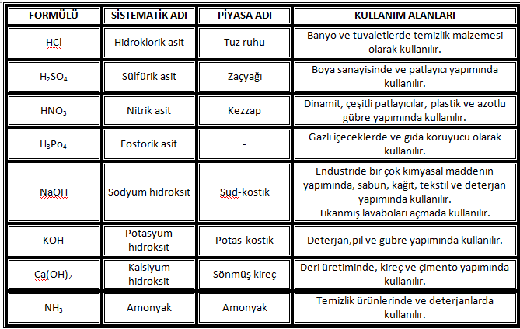
ÖNEMLI ASİTLER:

Slide 32
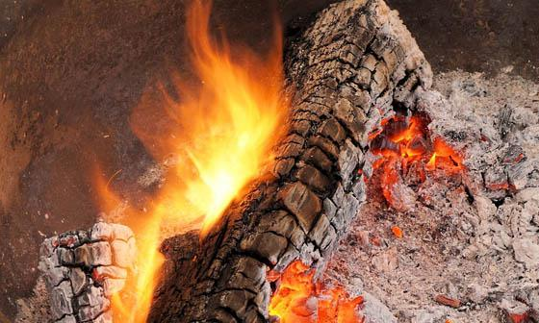
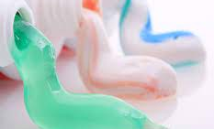
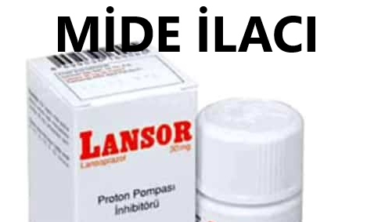
BAZLAR
Mide ilacı
Diş macunu
Kan
Karbonat
Amonyak
Sabun
Çamaşır suyu
Deniz suyu
Yağ çözücü
Şampuan
Lavabo açıcı
Kül

Slide 33
ÖNEMLI BAZLAR :

Slide 34
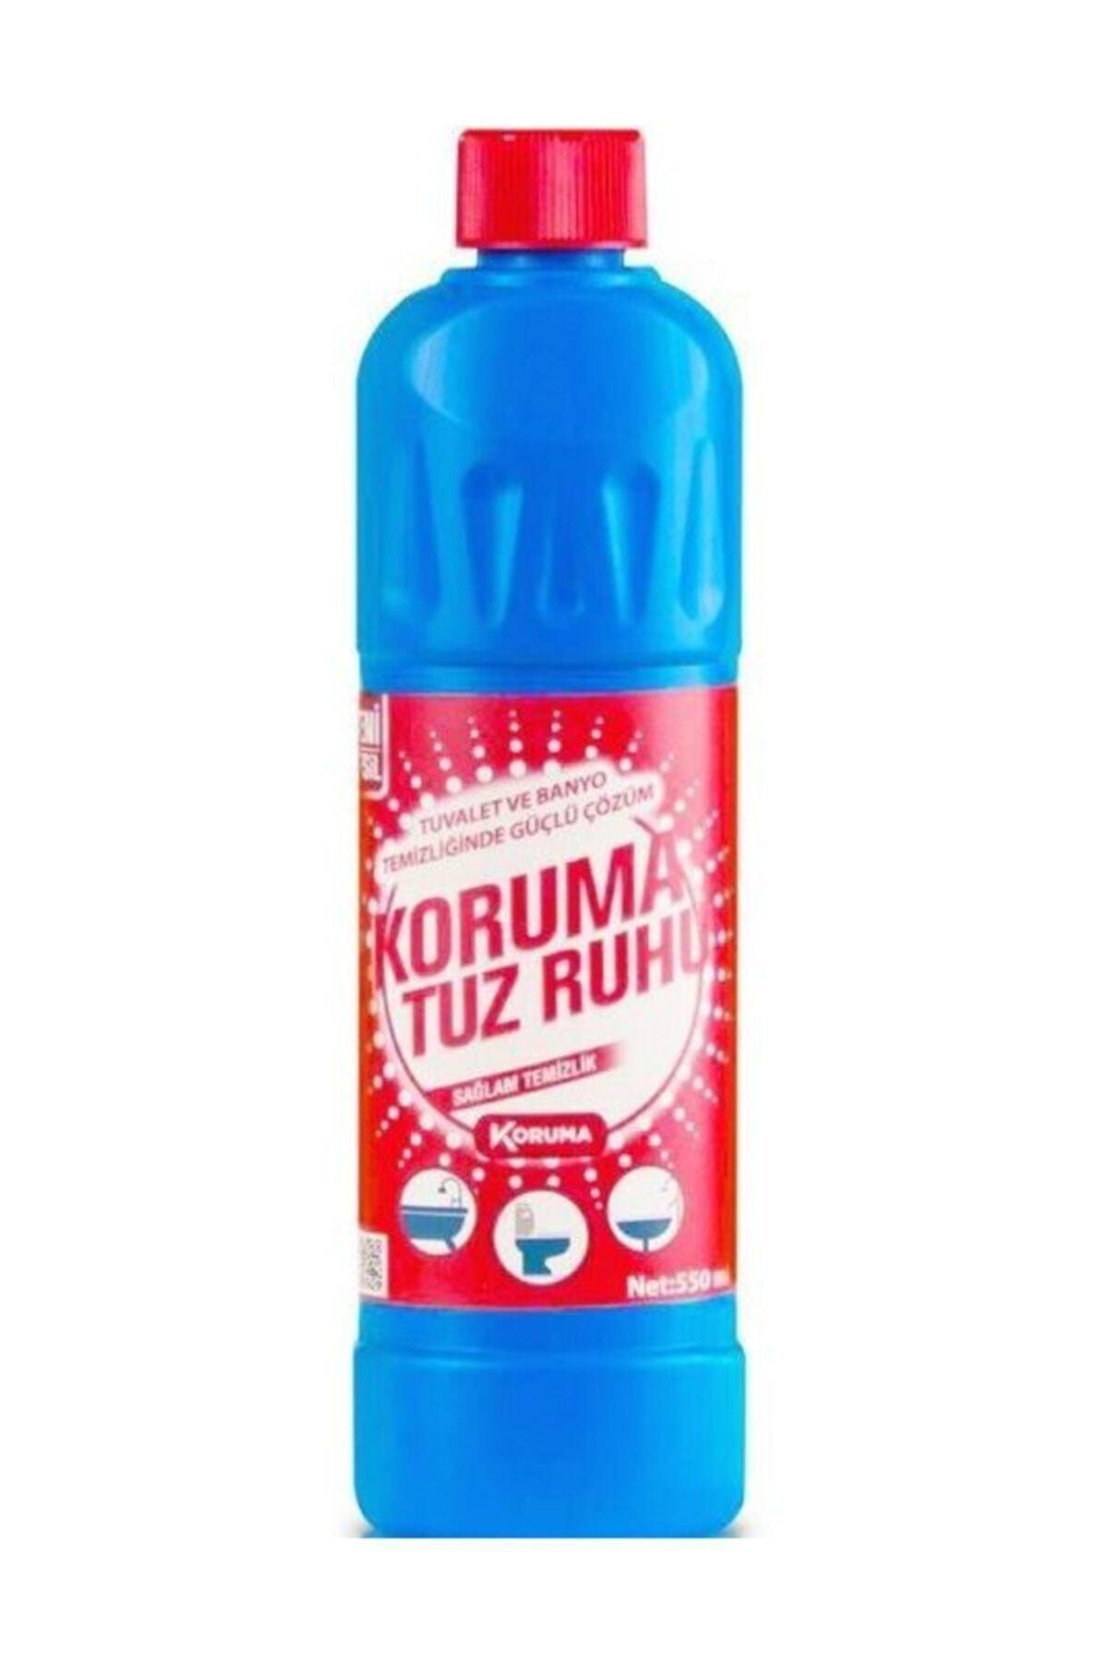
İSTİSNA
Tuz ruhu (HCl) temizlik amacıyla kullanılan asidik maddedir. Temizlik malzemeleri genellikle bazik özelliktedir.

Slide 35
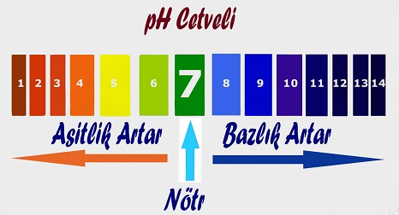
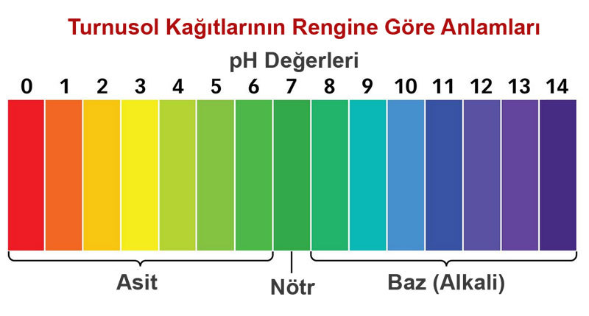
Maddelerin asit mi ya da baz mı olduklarını anlamak için; kok­lamak ve tatlarına bakmak çok tehlikelidir. Bu nedenle bir maddenin asi­dik özellik mi yoksa bazik özellik mi gösterdiğini belirlemek için ayraç dediğimiz maddeler kullanılır.

Slide 36
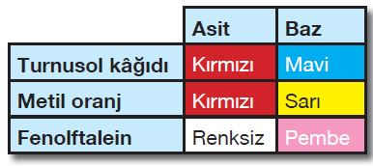
AYIRAÇLAR (BELİRTEÇLER - İNDİKATÖRLER)
Asit veya baz özellikteki madde ile temas ettiğinde renk değiştiren maddelerdir. Çok sayıda doğal ve yapay ayıraçlar vardır.

Slide 37
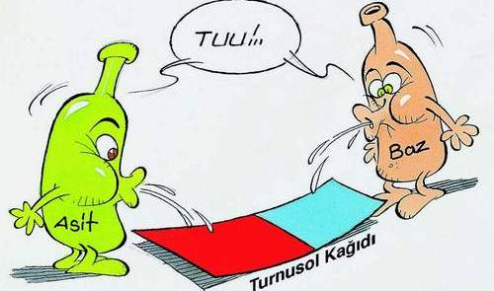
YAPAY AYIRAÇLAR
1. Turnusol Kağıdı: Asitler mavi turnusol kağıdının rengini kırmızı renge çevirirler. Bazlar ise kırmızı turnusol kağıdının rengini maviye çevirir.

Slide 38
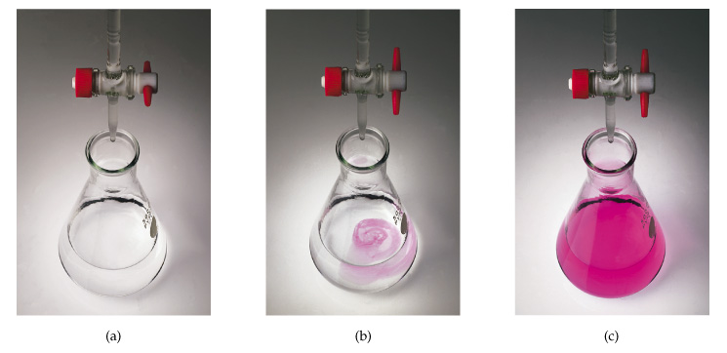
2. Fenolftalein: Fenolftalein damlatılan sıvı bazik özellikte ise sıvının rengi koyu pembeye (kırmızıya yakın) döner. Fenolftalein asidik özellikteki sıvıya damlatıldığında renk değişimi olmaz.
ASİT
NÖTR
BAZ

Slide 39
Fenolftalein ile renklendirilmiş NaOH vs. sülfürik asit
https://www.youtube.com/watch?v=5s1AdrYbRRc

Slide 40
Fenolftalein ile sodyum hidroksit bazı pembe renk verir
https://www.youtube.com/watch?v=nrE5113Rr8Q

Slide 41
Asit - baz deneyi
https://www.youtube.com/watch?v=RtntUx7-xyk

Slide 42
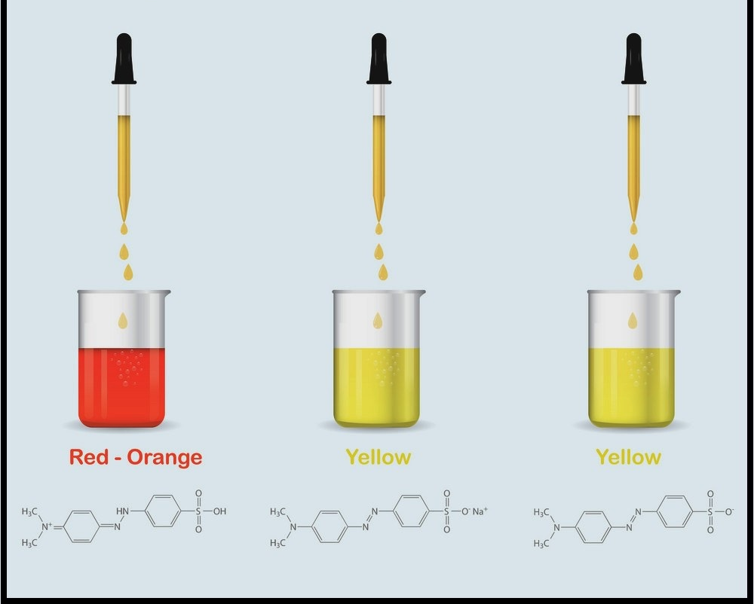
ASİT
NÖTR
BAZ
3. Metil oranj: Metil oranj damlatılan sıvı bazik özellikte ise sıvının rengi sarıya , asidik özellikte bir sıvıya damlatıldı ise sıvının rengi kırmızıya döner.

Slide 43
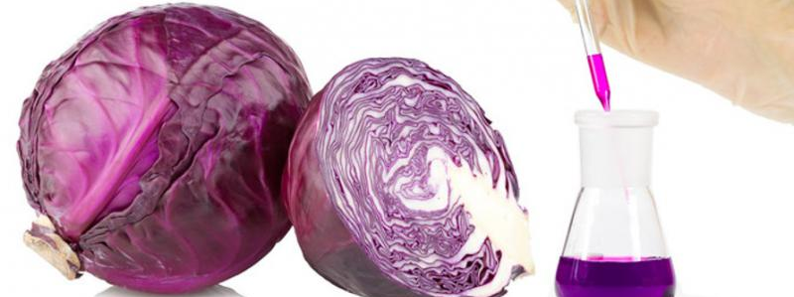
DOĞAL AYIRAÇLAR

Slide 44
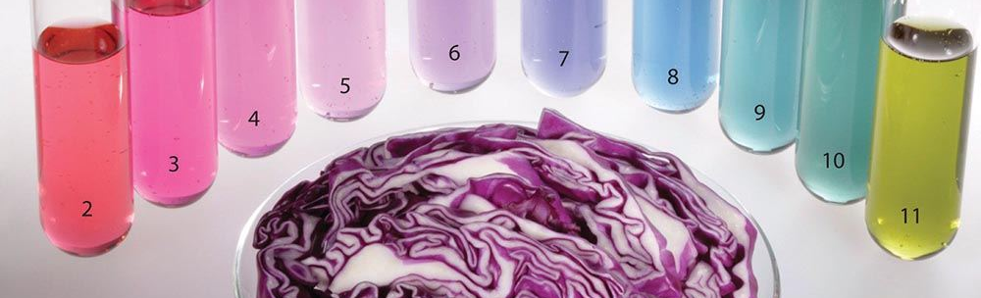
1. Kırmızı (Mor) Lahana: Mor lahananın yapraklarını sıcak suda bekletildi­ğinde suyun rengi patlıcan moru rengine dönüşür.
Elde edilen lahana suyuna asit ve baz maddeleri eklendiğinde gözlenen renk değişimine göre maddenin asidik yada bazik olduğu belirlenir.
Asidik maddelerde lahana suyunun rengi → pembe renk
Bazik maddelerde lahana suyunun rengi → sarı-yeşil renk verir.

Slide 45
Kirmizi lahana ayıracı ile asit ve bazlarin birbirinden ayrilmasi (8.sinif)
https://www.youtube.com/watch?v=JmDikUb1Jyc

Slide 46
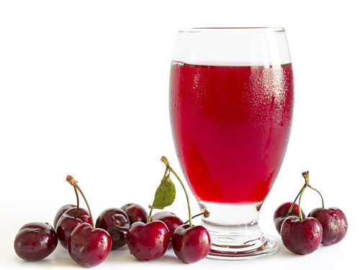
2. Kiraz: Kiraz çekirdeklerinden ayrılır ve havanda dövülür. Havanda dövülen kirazlar saf suyun içinde çözüldükten sonra süzülür. Pembe renkte çözelti elde edilir.
Kiraz suyuna asidik özellikte madde eklendiğinde açık pembe, bazik özellikte madde eklendiğinde açık sarı renge dönüşür.

Slide 47
3. Kırmızı soğan: Kırmızı soğan soyulur ve kabukları havanda dövülür.
Havanda dövülen soğan kabukları saf suda çözülerek kiremit renginde bir sıvı elde edilir.
Soğan kabuğu suyu asidik maddelerde açık kırmızı renk, bazik maddelerde ise kahverengi rengini verir.

Slide 48
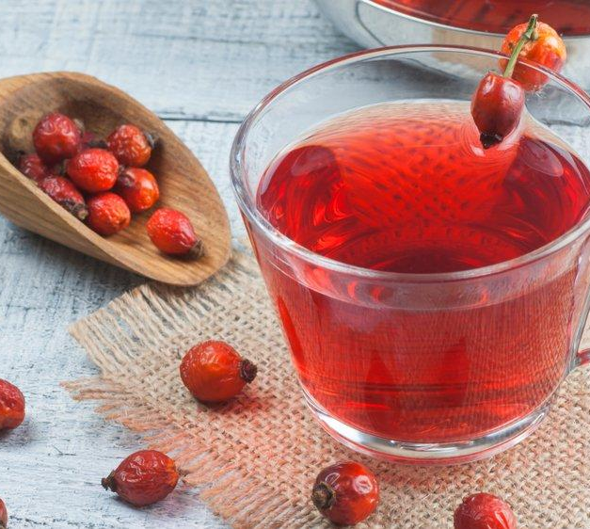
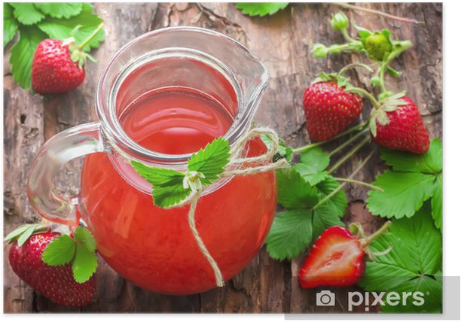
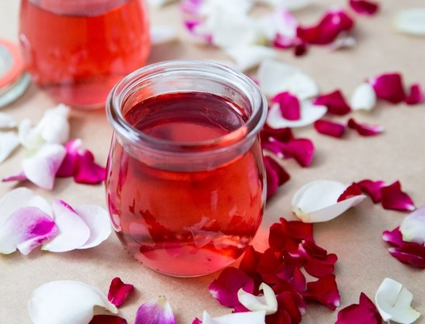
4. Gül yaprağı
5. Çilek
6. Kuşburnu

Slide 49
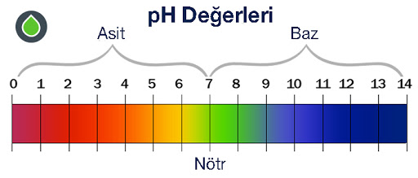
pH ÖLÇEĞİ
Bir maddenin asitliğinin veya bazlığının kuvvetini (derecesini, şiddetini) ölçmemize yarayan ölçü birimi ile oluşturulan pH ölçeğidir.
pH değeri 0 ile 14 arasındadır.

Slide 50
pH değeri O ile 7
arasında olan maddeler asidik özellik gösterir.
pH değeri O'a yaklaştıkça asitlik özelliği artar. Kuvvetli asit olur.
pH değeri 7 'ye yaklaştıkça asitlik özelliği azalır.

Slide 51
pH değeri 7 olan maddeler nötr özellik gösterir.

Slide 52
pH değeri 7 ile 14 arasında olan maddeler bazik özellik
gösterir.
pH değeri 14'e yaklaştıkça bazlık özelliği artar. Kuvvetli baz olur.
pH değeri 7'ye yaklaştıkça bazlık özelliği azalır.

Slide 53
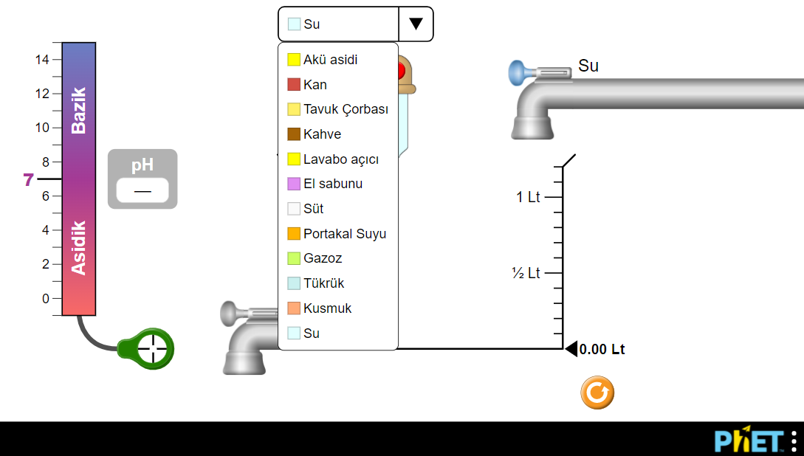
pH ölçeği simülasyon
https://phet.colorado.edu/sims/html/ph-scale-basics/latest/ph-scale-basics_tr.html

Slide 54
Asit Ve Bazların Maddeler Üzerine Etkileri

Slide 55
1. Asitler maddeleri aşındırır.
Asit dolu bir kaba metal parçaları (çinko, alimünyum...) atıldığında metal aşınır.
Limon mermerin üzerinde kesildiğinde mermerin pürüzsüzlüğü gider.
Kumaş üzerine damlayan asit kumaşı deler.
Ağızda biriken asit dişleri çürütür.

Slide 56
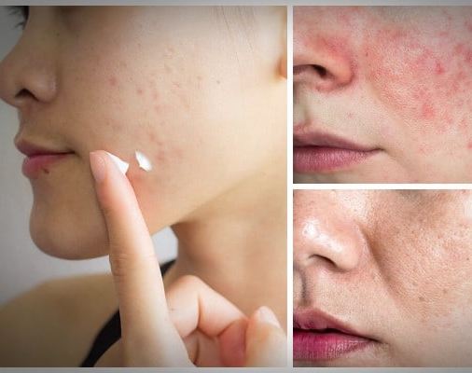
2. Asitler cildi tahriş eder
Kuvvetli asitlerin cilt ile temasında ciddi yanıklar oluşur.
Asitler cilt ile temas ederse ciltte renk değişimi, yıpranma, kaşınma oluşabilir.

Slide 57
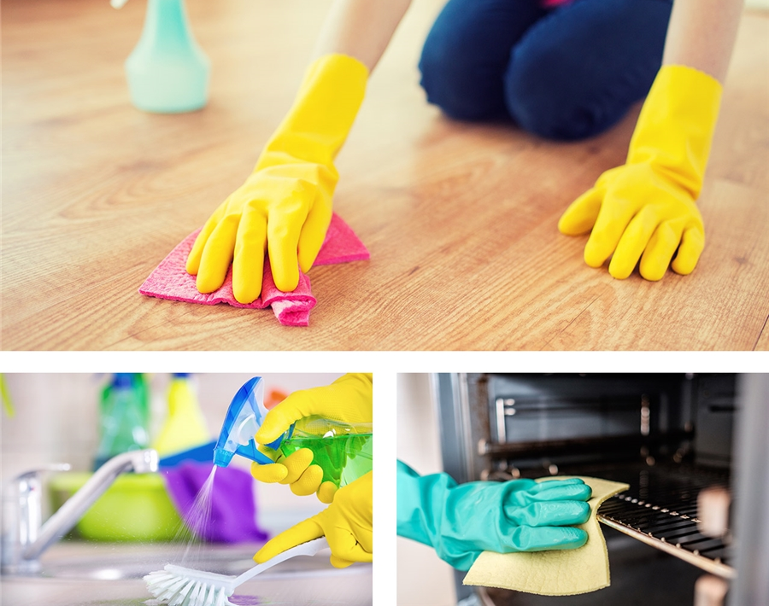
2. Bazlar kirleri çözer
3. Bazlar kumaşa temas ettiğinde renklerini soldurabilir
4. Bazlar cam ve porselen eşyaları matlaştırır, parlaklığının kaybolmasına neden olur.
5. Kuvvetli bazlar cildi tahriş eder.

Slide 58
ASİT - BAZ TEPKİMELERİ
Asit ve bazlar birbiri ile etkileşime girince nötralleşme tepkimesi meydana gelir
Nötralleşme tepkimesi sonucunda tuz ve su oluşur.
Asit + Baz - Tuz + Su
ÖR: Bazik özellikteki diş macunu, dişlerimizde kalan asidik özellikteki yiyecekler ile etkileşime girerek dişlerde biriken asidin etkisini nötralleşme ile azaltır.
Asitler asitlerle, bazlar bazlarla tepkimeye girmez

Slide 59
Nötrleşme tepkimesi ile tuz ve su olusumu (8.sinif)
https://www.youtube.com/watch?v=Oquq07aOxIk

Slide 60
ASİT BAZ ÇÖZELTİLERİ SİMÜLASYON
https://phet.colorado.edu/sims/html/acid-base-solutions/latest/acid-base-solutions_tr.html

Slide 61
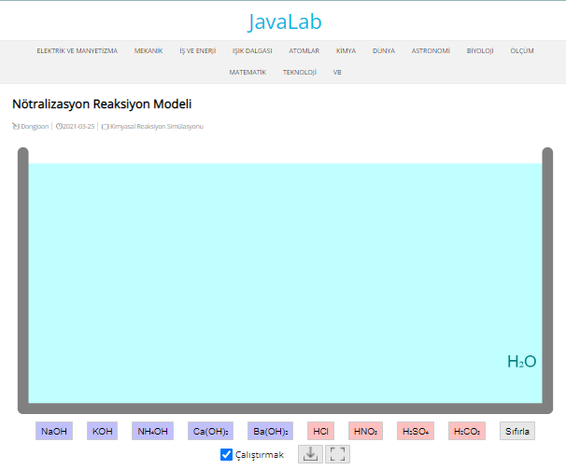
NÖTRALLEŞME TEPKİMESİ SİMÜLASYON
https://javalab.org/en/neutralization_reaction_en/

Slide 62
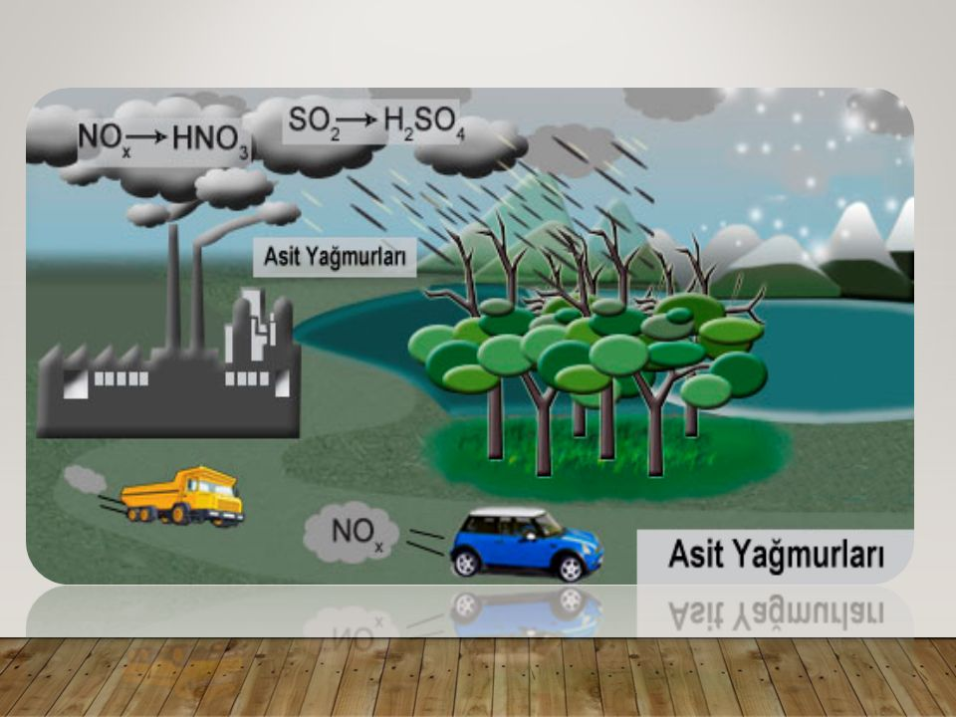
ASİT YAĞMURLARI
Fosil yakıtların yakılması (kullanılması) sonucu açığa çıkan;
Karbondioksit (CO ₂)
Kükürtdioksit (S0 ₂)
Azotdioksit (NO₂)
gazlarının havadaki su buharı ile birleşmesi sonucu asit çözeltileri oluşur. Bu asit çözeltileri yağmur damlaları ile birleşerek asit yağmurları meydana gelir.

Slide 63
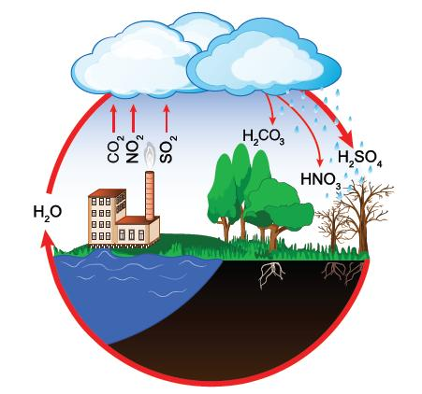
CO₂ + H ₂ O → H ₂ C0₃ (Karbonik asit)
SO ₂ + H ₂ O - H ₂ S0₄ (Sülfirik asit)
NO ₂ + H ₂ O → HNO ₃(Nitrik asit)
Asit yağmurlarında sülfirik asit ve nitrik asit kuvvetli asitlerdir. Bu nedenle asit yağmurlarının yeryüzüne zararları vardır.

Slide 64
Asit yağmurlarının zararları
Bitki örtüsünün doğal yapısını bozar
Topraktaki minerallerin azalmasına neden olur ve verimi azaltır
Tarihi eserlere zarar verir
Göl ve akarsularda yaşayan canlılara zarar verir
Araba kaportalarına ve metal yüzeylere zarar verir

Slide 65
Asit Yağmurlarını Önlemek İçin Neler Yapılabilir?
Fosil yakıt (yenilenemez kaynakların) kullanımı yerine yenilenebilir kaynaklar yada fosil yakıtlar içinde kükürt ve azot içermeyen doğalgaz kullanımı tercih edilmeli
Fabrika bacalarına filtre takılmalı
Motorlu taşıtların bakımı zamanında yapılmalı
Ağaçlandırma yapılmalı

Slide 66
ASİTLER VE BAZLAR | 8. Sınıf LGS Fen Bilimleri
https://www.youtube.com/watch?v=l086bvkio2Q

Slide 67
MEB LGS ÇIKMIŞ VE ÖRNEK SORULAR

Slide 69
CEVAP C

Slide 71
CEVAP A

Slide 73
CEVAP B

Slide 75
CEVAP C

Slide 76
Bengü annesine akşam yemeği hazırlamada yardım ederken annesi salataya limon eklemesini istedi. Salataya limon ekleyince mor lahana suyu pembeye döndü
Verilen örneği aşağıdakilerden hangisi en iyi açıklar?
A) Limon ile mor lahananın etkileşimi fiziksel değişimdir.
B) Limon suyu eklenince mor lahananın rengi değişmiştir.
C) Mor lahananın renginin değişmesi limonun baz olduğunu gösterir.
D) Mor lahananın doğal belirteç olması limonun asit olduğunu gösterir.

Slide 77
Bengü annesine akşam yemeği hazırlamada yardım ederken annesi salataya limon eklemesini istedi. Salataya limon ekleyince mor lahana suyu pembeye döndü
Verilen örneği aşağıdakilerden hangisi en iyi açıklar?
A) Limon ile mor lahananın etkileşimi fiziksel değişimdir.
B) Limon suyu eklenince mor lahananın rengi değişmiştir.
C) Mor lahananın renginin değişmesi limonun baz olduğunu gösterir.
D) Mor lahananın doğal belirteç olması limonun asit olduğunu gösterir.
CEVAP D

Slide 79
CEVAP B

Slide 80
Asit yağmurları, fosil atıkların doğal su döngüsüne karışmasıyla oluşur Kömür ve petrol gibi fosil yakıtların yakılması sonucu atmosferde kükürt ve azot içeren gazlar birikir.Bu gazlar havadaki su buharıyla birleşince bir kimyasal tepkime meydana gelir
Aşağıdakilerden hangisi asit yağmurlarını önlemeye yöneliktir?
A) Bazı ülkelerde dizel araç üretiminin yasaklanması
B) Evlerde ısınmak için doğalgaz yerine soba kullanılması
C) Tarım arazilerini her sene ekmek yerine nöbetleşe ekmek
D) Elektrik üretiminde hidroelektrik santraller yerine doğalgaz kullanılması

Slide 81
Asit yağmurları, fosil atıkların doğal su döngüsüne karışmasıyla oluşur Kömür ve petrol gibi fosil yakıtların yakılması sonucu atmosferde kükürt ve azot içeren gazlar birikir.Bu gazlar havadaki su buharıyla birleşince bir kimyasal tepkime meydana gelir
Aşağıdakilerden hangisi asit yağmurlarını önlemeye yöneliktir?
A) Bazı ülkelerde dizel araç üretiminin yasaklanması
B) Evlerde ısınmak için doğalgaz yerine soba kullanılması
C) Tarım arazilerini her sene ekmek yerine nöbetleşe ekmek
D) Elektrik üretiminde hidroelektrik santraller yerine doğalgaz kullanılması
CEVAP A

Slide 83
CEVAP C

Slide 85
CEVAP C

Slide 87
CEVAP C

Slide 89
CEVAP B

Slide 90
LGS 2020

Slide 91
LGS 2020
CEVAP B

Slide 92
LGS 2019

Slide 93
CEVAP D

Slide 94
PYBS 2020

Slide 95
CEVAP D

Slide 96
HAZIRLAYAN
www.fenusbilim.com

